Slide 1
Pyecharts
Pyecharts分为V0.5.X和V1两个大版本，相互不兼容，Pyecharts V1是一个全新的版本。Pyecharts V0.5.X支持Python2.7、Python 3.4+，经开发团队决定，Pyecharts V0.5.X版本将不再进行维护。Pyecharts V1仅支持Python3.6+，新版本系列将从Pyecharts V1.0.0开始。至于新的动向可以查阅网站：https://pyecharts.org/#/zh-cn/quickstart。
安装Pyecharts: pip install pyecharts
基本图标的做法
坐标系图标
地图与地理坐标系

Slide 2
一、基本图表的做法
ECharts库的图表类型绘制流程如下，包括一个函数体和一个保存函数。
#伪代码
charttype_name = ( #链式调用
ChartType () #实例化一个对象，ChartType指图像的类型，如Pie、Bar等
.add() #Bar图则为add_xaxis()和add_yaxis()
.set_global_opts(title_opts=opts.TitleOpts(title="主标题", subtitle="副标题"))
# 或者直接使用字典参数
#.set_global_opts(title_opts={"text": "主标题", "subtext": "副标题"}))
charttype_name.render() #保存图片

Slide 3
先看一个示例。
from pyecharts import options as opts
from pyecharts.charts import Page, Pie
name= ['草莓','芒果','葡萄','雪梨','西瓜','柠檬','车厘子']
value=[23,32,12,13,10,24,56]
data = [tuple(z) for z in zip(name, value)]
pie = (Pie()
.add("",data)
.set_global_opts(title_opts={"text":"Pie基本示例", "subtext":"（副标题无）"})
)
pie.render('1.html')
#pie.render_notebook() #在jupyter中直接在页面显示图片
说明：
（1）Pyecharts生成的图表默认在线从网站https://assets.pyecharts.org/assets/挂载 js静态文件（echarts.min.js），当离线或者网速不佳时打开保存的图表网页将可能不显示数据图，具体的处理方法详见附录部分。
（2）Pie()函数体括号内代码虽然进行了分行，但是每行末尾没有使用逗号，称为链式调用。

Slide 4
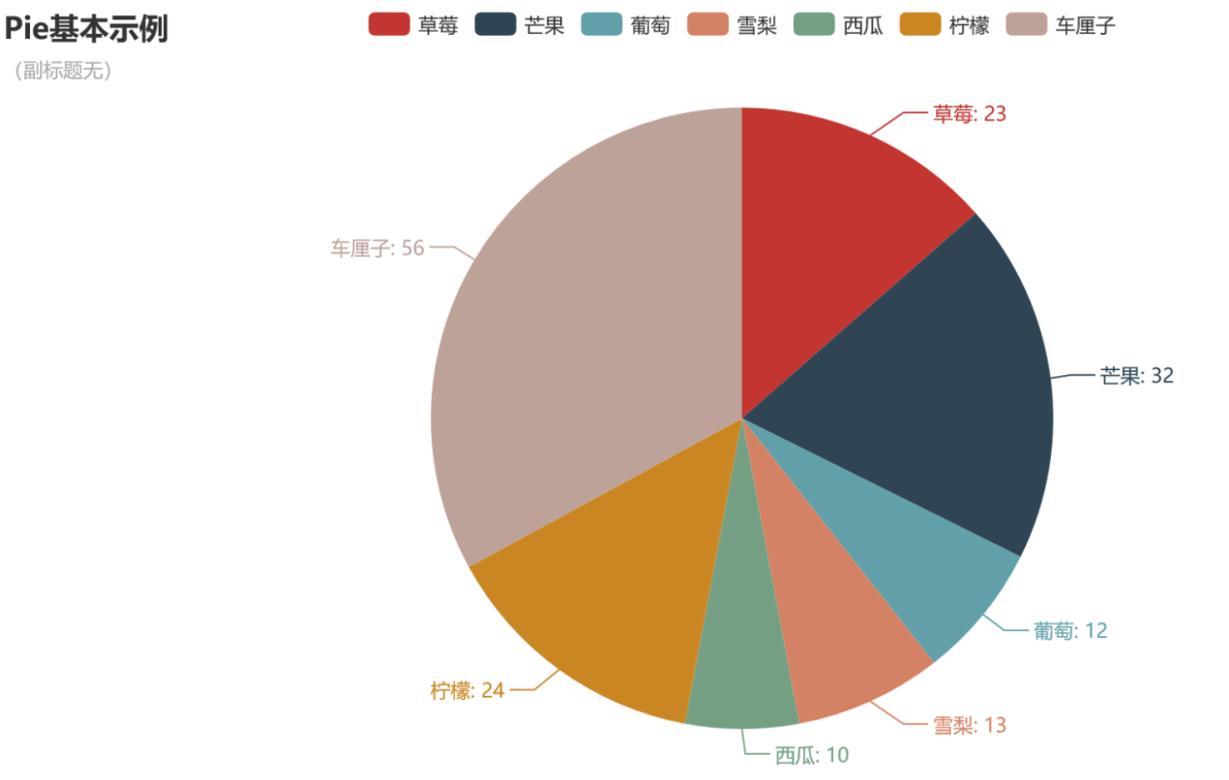
上面代码也可以写成单独调用的方法，形式如下。
pie = Pie()
pie.add("",data)
pie.set_global_opts(title_opts={"text":"Pie基本示例", "subtext":"（副标题无）"})
pie.render('yubg1.html')
#pie.render_notebook()
图形以HTML格式保存在当前路径下（yubg1.html），以网页形式才能打开。
在Jupyter Notebook中，Pyecharts具有matplotlib同样的功能，Pyecharts也有。如果需要使用Jupyter Notebook展示图表，调用render_notebook() 即可，所有图表均可正常显示（除了3D图）。

Slide 5
1饼图
饼图中add数据项data是一个二元的元组或列表，其数据格式可以是以下形式的一种。
[[1,2],[3,2],['a',5]]、[(1,2),(3,2),('a',5)]、（[1,2],[3,2],['a',5]）、（(1,2),(3,2),('a',5)）。
绘制饼图代码如下。
from pyecharts import options as opts
from pyecharts.charts import Page, Pie
name=['草莓','芒果','葡萄','雪梨','西瓜','柠檬','车厘子']
value=[23,32,12,13,10,24,56]
data=[tuple(z) for z in zip(name, value)]
pie=(Pie()
.add("",data) #其中data数据是二元的列表或元组[('草莓', 23), ('杧果', 32)]
.set_global_opts(title_opts={"text":"Pie基本示例", "subtext":"（副标题无）"})
.set_series_opts(label_opts=opts.LabelOpts(formatter="{b}: {c}"))
#在图中显示数据格式“草莓：23”
)
pie.render('2.html')

Slide 6
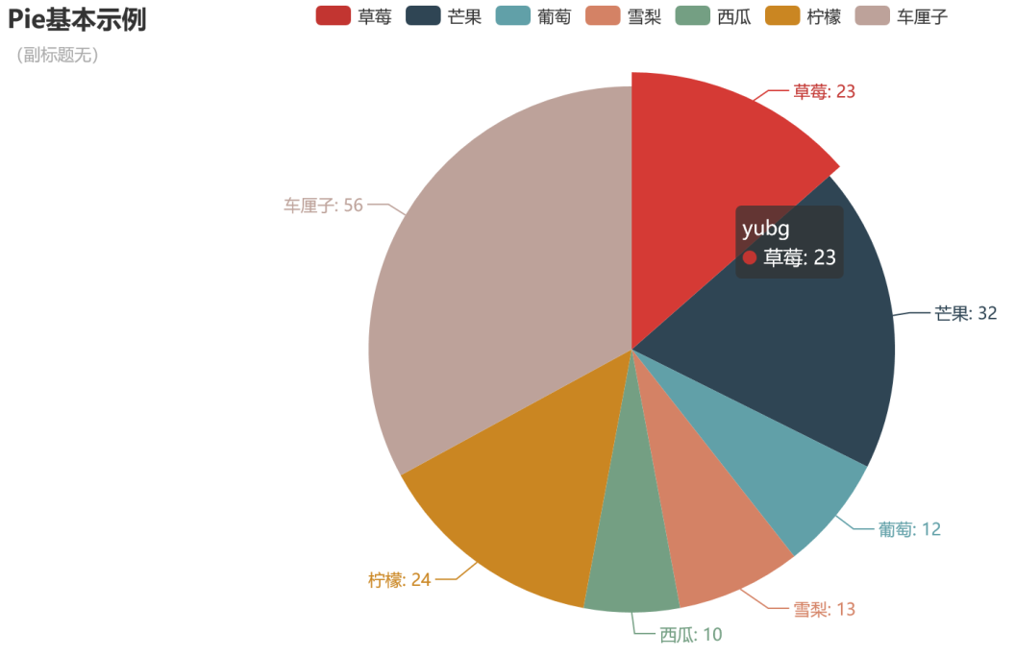

Slide 7
2漏斗图
漏斗图中add数据项data是一个二元的元组或列表，其数据格式如饼图。
from pyecharts import options as opts
from pyecharts.charts import Funnel, Page
name= ['草莓','芒果','葡萄','雪梨','西瓜','柠檬','车厘子']
value=[23,32,12,13,10,24,56]
data = [tuple(z) for z in zip(name, value)]
funnel= (Funnel()
.add("商品", data)
.set_global_opts(title_opts=opts.TitleOpts(title="Funnel-基本示例"))
.set_series_opts(label_opts=opts.LabelOpts(formatter="{b}: {c}"))
)
funnel.render('f1.html')

Slide 8
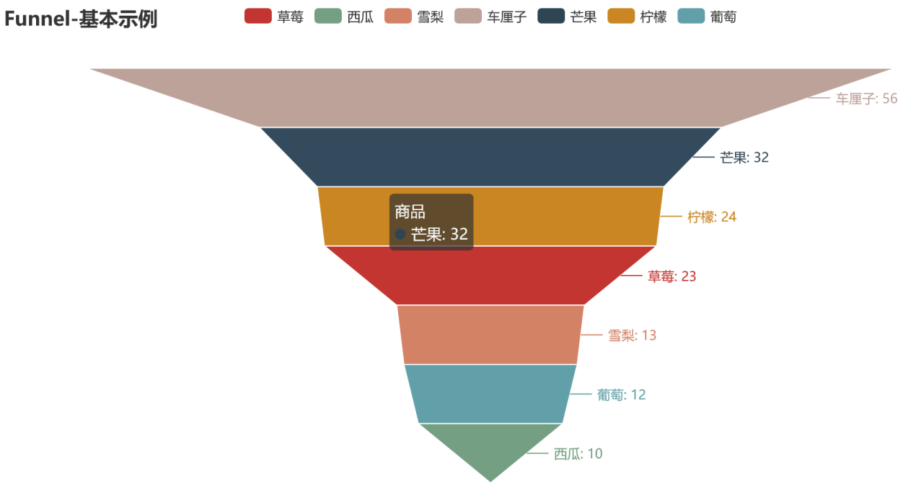
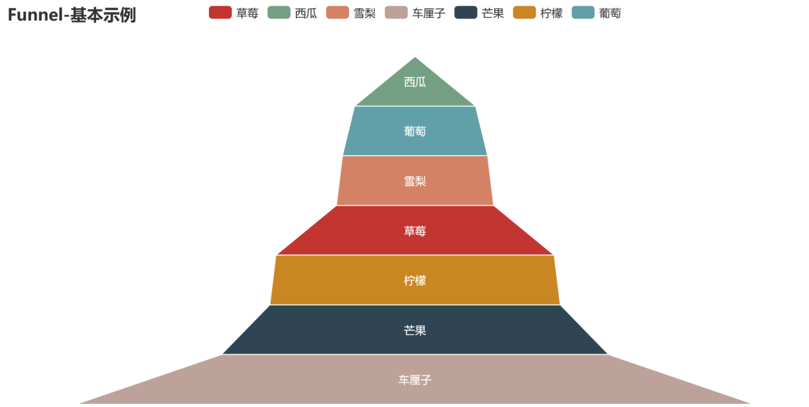
漏斗中的数据标签也可以放到图中居中显示，在add中添加参数label_opts项即可。
.add("商品",data,label_opts=opts.LabelOpts(position="inside"),sort_= "ascending")
其中的sort_项让漏斗倒立，但显示字典格式的数据项set_series_opts需去掉，

Slide 9
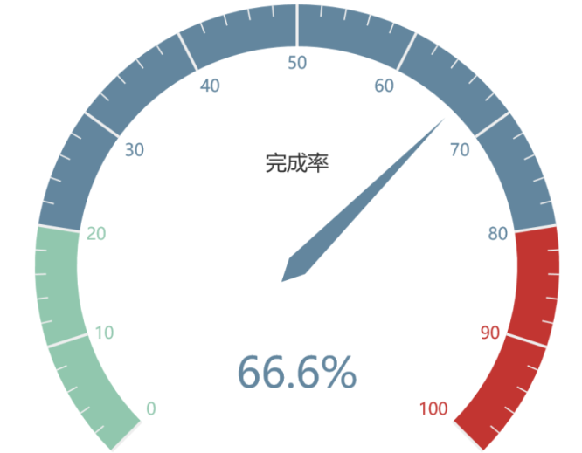
3仪表图
仪表图比较简单，输入数据就是一个元素的二元元组列表。
from pyecharts import options as opts
from pyecharts.charts import Gauge, Page
data = [("完成率", 66.6)]
gauge = (Gauge()
.add("",data)
.set_global_opts(title_opts=opts.TitleOpts(title="Gauge-基本示例"))
)
gauge.render('g1.html')
若图中的百分比数据66.6%与表盘中的标题“完成率”重叠，则在.add("",data)行修改为.add("",data,detail_label_opts=opts.LabelOpts(formatter="{value}"))即可。

Slide 10
4关系图
关系图（Graph）add项中的数据有两项结点nodes和连接边links，nodes和links都是字典格式。
结点格式如下。
nodes= [{"结点名": "结点1", "结点大小": 10},{"结点名": "结点2", "结点大小": 20]
连接边格式如下。
Links=[{'起点': '结点1', '止点': '结点2'}, {'起点': '结点2', '止点': '结点1'}]
结点和连接边也可以使用图格式。
nodes = [opts.GraphNode(name="结点1", symbol_size=10),
opts.GraphNode(name="结点2", symbol_size=20)]
links = [opts.GraphLink(source="结点1", target="结点2"),
opts.GraphLink(source="结点2", target="结点3")]

Slide 11
import json
import os
from pyecharts import options as opts
from pyecharts.charts import Graph, Page
#结点列表，每个元素用字典表示，每个元素有结点名和结点大小
nodes= [{"name": "结点1", "symbolSize": 10},
{"name": "结点2", "symbolSize": 20},
{"name": "结点3", "symbolSize": 30},
{"name": "结点4", "symbolSize": 40},
{"name": "结点5", "symbolSize": 50},
{"name": "结点6", "symbolSize": 40},
{"name": "结点7", "symbolSize": 30},
{"name": "结点8", "symbolSize": 20}]
#边列表。列表中每个元素也是用字典表示，字典中每个元素都有结点名
#如[{'source': '结点1', 'target': '结点1'}, {'source': '结点1', 'target': '结点2'}]。
links = []
for i in nodes:
for j in nodes:
links.append({"source": i.get("name"), "target": j.get("name")})
graph = (Graph()
.add("", nodes, links, repulsion=8000)#图显示的大小（两结点间的距离）
.set_global_opts(title_opts=opts.TitleOpts(title="Graph-基本示例")))
graph.render('graph1.html')

Slide 12
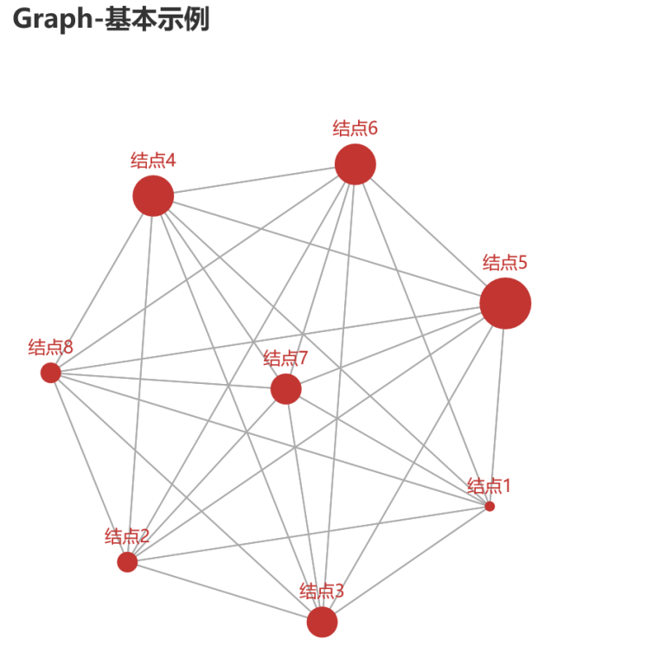

Slide 13
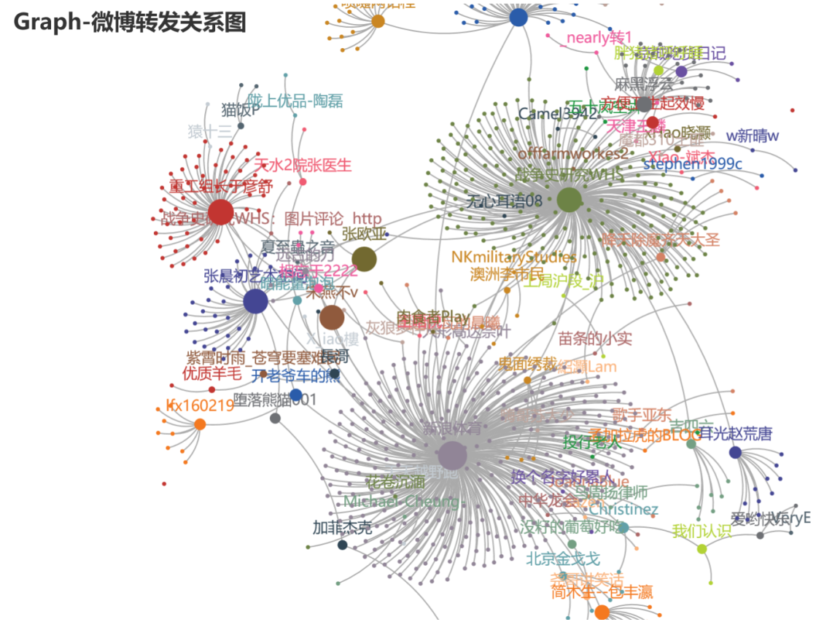
import json
from pyecharts import options as opts
from pyecharts.charts import Graph, Page
with open(r"fixtures\weibo.json", "r", encoding="utf-8") as f:
j = json.load(f)
nodes, links, categories, cont, mid, userl = j
graph= (Graph()
.add("", nodes, links, categories, repulsion=50,
linestyle_opts=opts.LineStyleOpts(curve=0.2),
label_opts=opts.LabelOpts(is_show=False) )
.set_global_opts(legend_opts=opts.LegendOpts(is_show=False),
title_opts=opts.TitleOpts(title="Graph-微博转发关系图")))
graph.render('graph2.html')

Slide 14

5词云图
词云图（WordCloud）的做法比较简单，主要数据是提供词频。下面代码的输出如图所示。
from pyecharts import options as opts
from pyecharts.charts import Page, WordCloud
from pyecharts.globals import SymbolType
words = [
("海医", 9000),
("中北", 6181),
("Amy Schumer", 4386),
("Jurassic World", 4055),
("Charter Communications", 2467),
("Chick Fil A", 2244),
("Planet Fitness", 1868),
("Pitch Perfect", 1484),
("Express", 1112),
("yubg", 865),
("Johnny Depp", 847),
("Lena Dunham", 582),
("Lewis Hamilton", 555),
("余老师", 4500),
("Mary Ellen Mark", 462),
("Farrah Abraham", 366),
("Rita Ora", 360),
("Serena Williams", 282),
("NCAA baseball tournament", 273),
("Point Break", 265),
]
wordcloud = (WordCloud()
.add("", words, word_size_range=[10, 50])# word_size_range为字体大小范围
.set_global_opts(title_opts=opts.TitleOpts(title="WordCloud-基本示例")) )
wordcloud.render('wordcloud.html')

Slide 15
二、坐标系图标
ECharts的坐标系图表类型绘制流程如下，包括一个函数体和一个保存函数。
#伪代码
charttype = ( #链式调用
ChartType ()
.add_xaxis()
.add_yaxis()
.set_global_opts(title_opts=opts.TitleOpts(title="主标题", subtitle="副标题"))
#或者直接使用字典参数，如下
#.set_global_opts(title_opts={"text": "主标题", "subtext": "副标题"}))
chart_name.render() #保存图片

Slide 16
1柱状图（Bar）
#柱状图
from pyecharts.charts import Bar
from pyecharts import options as opts
bar = (Bar()
.add_xaxis(["衬衫", "羊毛衫", "雪纺衫", "裤子", "高跟鞋", "袜子"])
.add_yaxis("商家A", [5, 20, 36, 10, 75, 90])
.set_global_opts(title_opts=opts.TitleOpts(
title="商铺存货情况",subtitle="A\B店纺织品存货情况"),
toolbox_opts=opts.ToolboxOpts(), #工具显示
legend_opts=opts.LegendOpts(is_show=True)))
bar.render('yubg1.html')

Slide 17
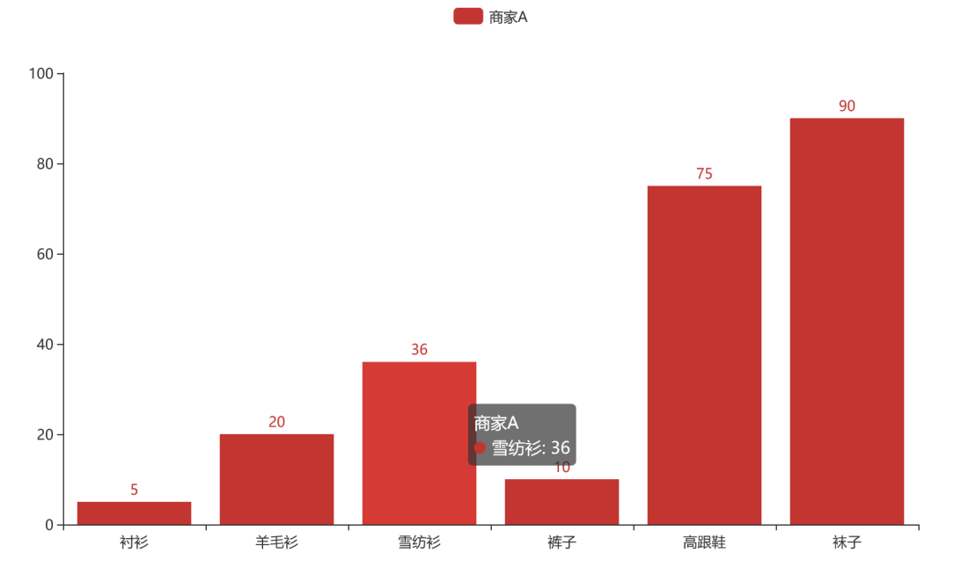

Slide 18
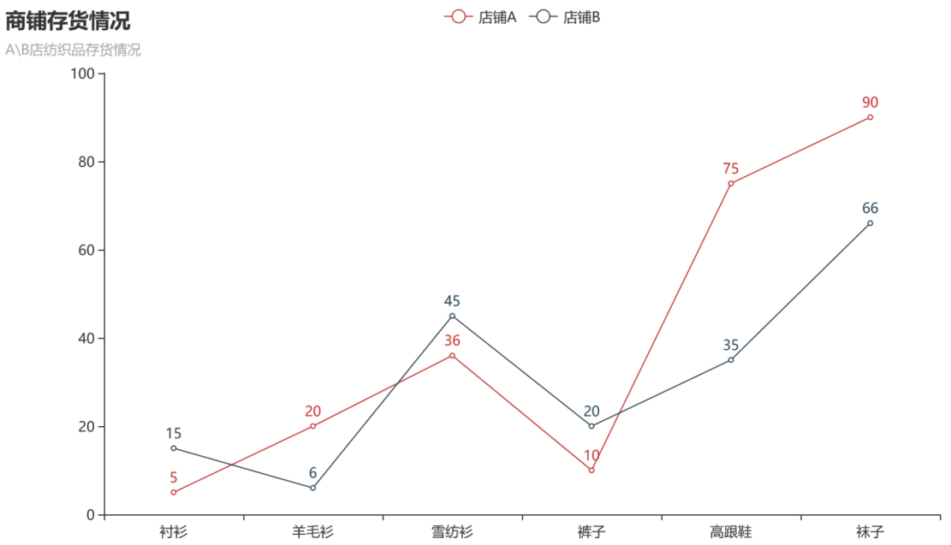
2折线图（Line）
from pyecharts.charts import Line
from pyecharts import options as opts
line = (Line()
.add_xaxis(["衬衫", "羊毛衫", "雪纺衫", "裤子", "高跟鞋", "袜子"])
.add_yaxis("店铺A", [5, 20, 36, 10, 75, 90])
.add_yaxis("店铺B", [15, 6, 45, 20, 35, 66])
.set_global_opts(
title_opts=opts.TitleOpts(
title="商铺存货情况",
subtitle="A\B店纺织品存货情况"),
toolbox_opts=opts.ToolboxOpts(), #工具显示
legend_opts=opts.LegendOpts(is_show=True)))
line.render('line.html')

Slide 19
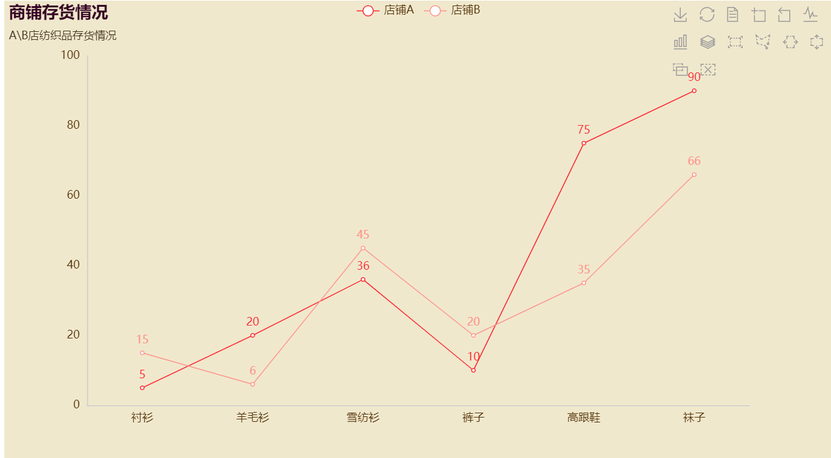
from pyecharts. charts import Line
from pyecharts import options as opts
from pyecharts.globals import ThemeType
line = (Line(init_opts=opts.InitOpts(theme=ThemeType. ROMANTIC))
.add_xaxis(["衬衫", "羊毛衫", "雪纺衫", "裤子", "高跟鞋", "袜子"])
.add_yaxis("店铺A", [5, 20, 36, 10, 75, 90])
.add_yaxis("店铺B", [15, 6, 45, 20, 35, 66])
.set_global_opts(title_opts=opts.TitleOpts(
title="商铺存货情况",subtitle="A\B店纺织品存货情况"),
toolbox_opts=opts.ToolboxOpts(), #工具显示
legend_opts=opts.LegendOpts(is_show=True)))
line.render('line0.html')
#line.render_notebook( )#在jupyternotebook中显示

Slide 20
3散点图（Scatter）
from pyecharts import options as opts
from pyecharts.charts import Scatter
x=["衬衫", "羊毛衫", "雪纺衫", "裤子", "高跟鞋", "袜子"]
a=[5, 20, 36, 10, 75, 90]
scatter= (Scatter()
.add_xaxis(x)
.add_yaxis("商家A", a)
.set_global_opts(title_opts=opts.TitleOpts(title="Scatter-示例"),
toolbox_opts=opts.ToolboxOpts(),
legend_opts=opts.LegendOpts(is_show=True)))
scatter.render("scatter.html")

Slide 21
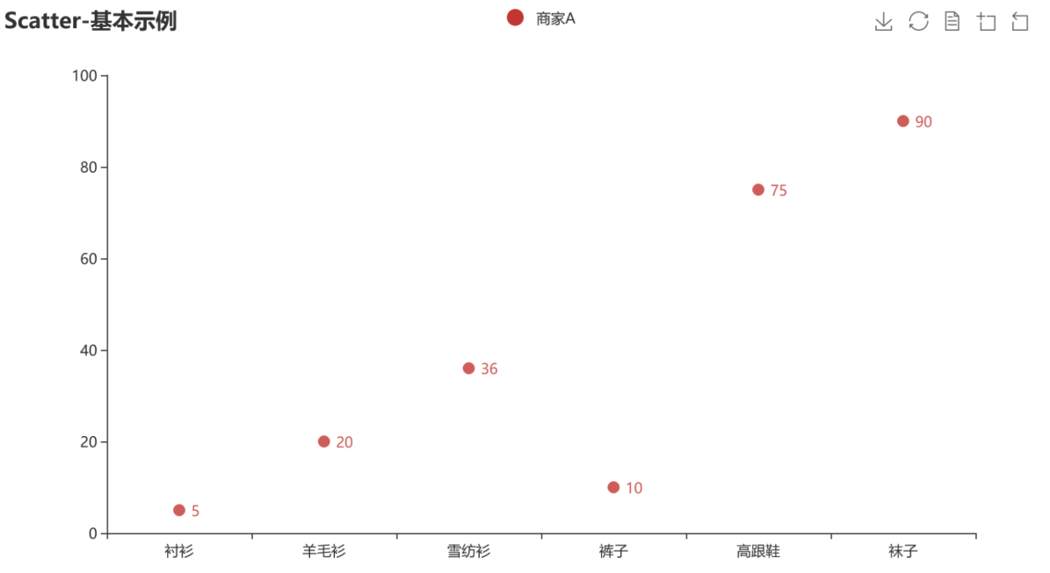

Slide 22
4图形的叠加（Overlap）
有时候需要在一个图表中叠加另一个图表，这就需要用到overlap()函数。
from pyecharts. charts import Line
from pyecharts import options as opts
from pyecharts.globals import ThemeType
from pyecharts.charts import Bar
x=["衬衫", "羊毛衫", "雪纺衫", "裤子", "高跟鞋", "袜子"]
a=[5, 20, 36, 10, 75, 90]
b=[15, 6, 45, 20, 35, 66]
bar = (Bar().add_xaxis(x)
.add_yaxis("商家A", a))
line = (Line(init_opts=opts.InitOpts(theme=ThemeType.SHINE))
.add_xaxis(x)
.add_yaxis("店铺B", b, markline_opts=opts.MarkLineOpts(
data=[opts. MarkLineItem(type_="average")]))
.set_global_opts(title_opts=opts.TitleOpts(title="商铺存货情况",
subtitle="B店纺织品存货情况")))
bar.overlap(line)
bar.render("bar.html")

Slide 23
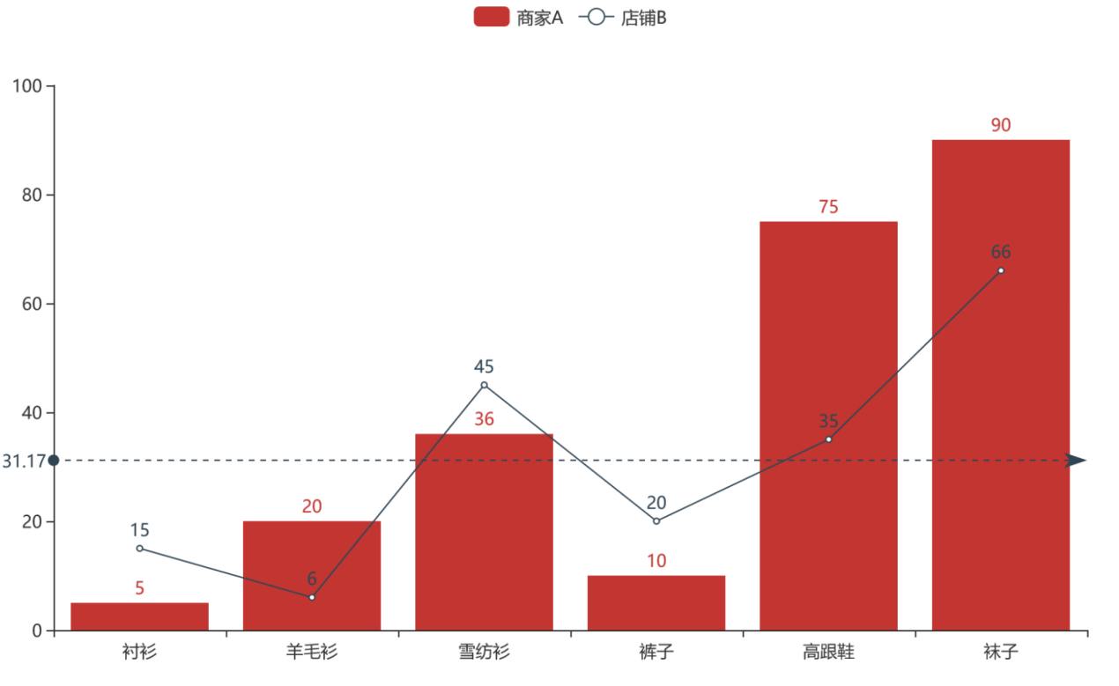
bar和line两个图的叠加，bar.overlap(line)表示line在bar上，即bar作为底层。在显示图的时候，需要从底层开始显示，所以最后用bar.render_notebook()函数来显示图。

Slide 24
三、地图与地理坐标系
Pyecharts的地图功能主要依靠Geo和Map两个类实现。其中Geo实现了一个地理坐标系，地图上的点可以利用经纬度向地图中插入，也可以获取地图上某一点的经纬度，实现地图上的标注功能主要依靠Geo类来实现。而Map功能类似于Geo，但只有地图，没有坐标系，即地图上的点无法与经纬度进行转换。
1地理坐标系（Geo）
Geo在使用时需要调用以下模块。
from pyecharts import options as opts
from pyecharts.charts import Geo
from pyecharts.globals import ChartType, SymbolType
ChartType是描述在地图上的标注形式，如EFFECT_SCATTER、HEATMAP、LINES等。
地图上显示的数据格式是二元列表，如[['naame1', value1], ['name2', value2],…]。
这里的name可以是省份、城市名称，在地图模型中已经加入了各个省份及城市的坐标点。

Slide 25
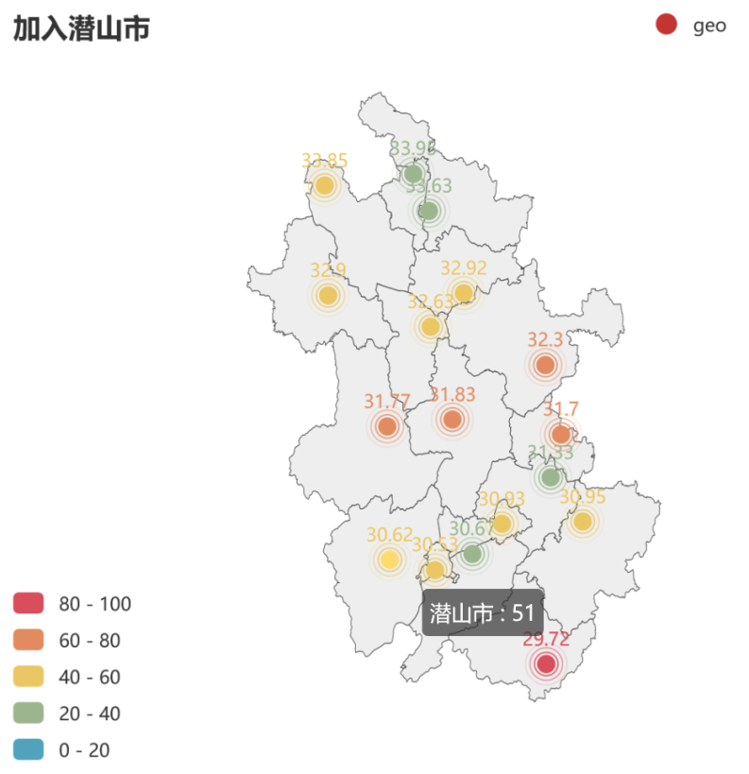
from pyecharts import options as opts
from pyecharts.charts import Geo
from pyecharts.globals import ChartType, SymbolType
ah_data=[['安庆市', 54], ['合肥市', 65], ['六安市', 76], ['马鞍山市', 64],
['芜湖市', 35], ['池州市', 35], ['蚌埠市', 54], ['淮北市', 34],
['淮南市', 56], ['黄山市', 87], ['阜阳市', 43], ['滁州市', 65],
['宣城市', 47], ['亳州市', 45], ['宿州市', 23],['铜陵市', 45],
["潜山市", 51]] #假设Geo数据源中没有潜山市
#链式调用
anhui = (Geo()
.add_schema(maptype="安徽")
# 加入自定义的点
.add_coordinate("潜山市", 116.53, 30.62)
#添加数据
.add("geo", ah_data,type_=ChartType.EFFECT_SCATTER)
.set_series_opts(label_opts=opts.LabelOpts(is_show=True))
.set_global_opts(visualmap_opts=opts.VisualMapOpts(is_piecewise=True),
title_opts=opts.TitleOpts(title="加入潜山市")))
#在html(浏览器) 中渲染图表,即保存为html格式
anhui.render('anhui.html')
#在Jupyter Notebook中渲染图表
#anhui.render_notebook('anhui.html')

Slide 26
2地图（Map）
通过前面的Geo，我们大概了解了地图标注的操作。Map与Geo差别不大，通过下面的代码，可以看出其操作相对较简单。
from pyecharts import options as opts
from pyecharts.charts import Map
#数据准备
provinces = ["广东", "北京", "上海", "新疆","安徽","山西", "湖南", "浙江", "江苏"]
pro_value = [54, 87, 56, 34,98,65,45, 56, 78, 50]
pr_data = [list(z) for z in zip(provinces,pro_value)]
map = (
Map()
.add("商家A", pr_data, "china")
.set_global_opts(title_opts=opts.TitleOpts(title="Map-基本示例"))
)
map.render('map.html')
#map.render_notebook()

Slide 27
上面的代码基本与Geo相同，仅将add_schema项的地图显示范围参数移到了add项中。参数可选world、china及省市。
以上数据在地图显示中不明显，相关的省份没有颜色显示，可以增加省份颜色显示。
map_v = (
Map()
.add("商家A", pr_data, "china")
.set_global_opts(
title_opts=opts.TitleOpts(title="Map-VisualMap（分段型）"),
visualmap_opts=opts.VisualMapOpts(max_=200, is_piecewise=True),
)
)
map_v.render('map1.html')
map_v.render_notebook()
上述代码中的visualmap_opts项默认是连续型，也可选择分段型is_piecewise=True。
我们对数据进行改造，并按省份地图显示，代码如下，如图8-18所示。
ah_data=[['安庆市', 54], ['合肥市', 65], ['六安市', 76], ['马鞍山市', 64],
['芜湖市', 35], ['池州市', 35], ['蚌埠市', 54], ['淮北市', 34],
['淮南市', 56], ['黄山市', 87], ['阜阳市', 43], ['滁州市', 65],
['宣城市', 47], ['亳州市', 45], ['宿州市', 23],['铜陵市', 45],
["潜山市", 51]] #假设Geo数据源中没有潜山市
map_v = (Map()
.add("商家A", ah_data, "安徽")
.set_global_opts(
title_opts=opts.TitleOpts(title="Map-VisualMap（省份）"),
visualmap_opts=opts.VisualMapOpts(max_=200, is_piecewise=True),
)
)
map_v.render('map2.html')
#map_v.render_notebook()

Slide 28
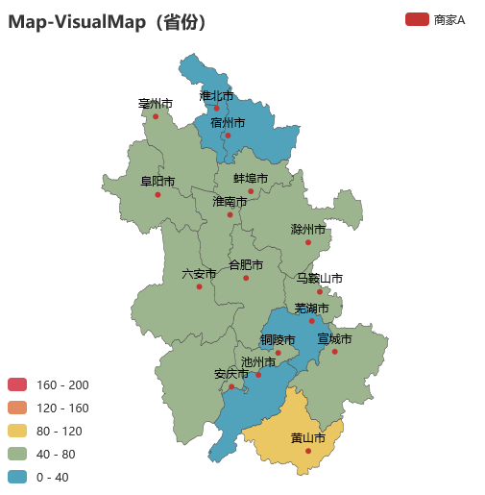

Slide 29
5 3D图形
3D图形的输入数据是三维的列表，如[x, y, z]。
Axis3DOpts坐标轴类型可选如下4种。
（1）value：数值轴，适用于连续数据。
（2）category：类目轴，适用于离散的类目数据，为该类型时必须通过data设置类目数据。
（3）time：时间轴，适用于连续的时序数据，与数值轴相比时间轴带有时间的格式化，在刻度计算上也有所不同。例如，会根据跨度的范围来决定使用月、星期、日，还是小时范围的刻度。
（4）log：对数轴，适用于对数数据。
Grid3DOpts坐标系组件在三维场景中的宽度、高度、深度分别是：width、height、depth。

Slide 30
import math
from pyecharts import options as opts
from pyecharts.charts import Surface3D
def surface3d_data():
'''
造数据
'''
for t0 in range(-60, 60, 1):
y = t0 / 60
for t1 in range(-60, 60, 1):
x = t1 / 60
if math.fabs(x) < 0.1 and math.fabs(y) < 0.1:
z = "-"
else:
z = math.sin(x * math.pi) * math.sin(y * math.pi)
yield [x, y, z]
surf3d = (Surface3D()
.add("",
list(surface3d_data()),
xaxis3d_opts=opts.Axis3DOpts(type_="value"),
yaxis3d_opts=opts.Axis3DOpts(type_="value"),
grid3d_opts=opts.Grid3DOpts(width=100, height=100, depth=100))
.set_global_opts(
title_opts=opts.TitleOpts(title="Surface3D-基本示例"),
visualmap_opts=opts.VisualMapOpts( max_=3, min_=-3)))
surf3d.render('test_yubg.html')
#surf3d.render_notebook()

Slide 31
